Slide 1

Arquitetura de Computadores Resumo Aula 12 – Técnicas de programação em assembly
Prof. Rubens L. Sant’Anna

Slide 2

Objetivos de aprendizagem
Distinguir linguagem assembly de linguagem de máquina.
Definir a estrutura de um programa assembly.
Exemplos de programas simples em linguagem assembly.

Slide 3
Linguagem assembly e linguagem de máquina
Como vimos na aula 11, as linguagens de programação são notações responsáveis por descrever computação para pessoas e para máquinas (NULL; LOBUR, 2011). Logo, o mundo contemporâneo depende de linguagens de programação.
Contudo, antes de determinada linguagem de programação rodar em algum dispositivo, ela precisa ser traduzida para um formato que o computador possa executar (Figura 1).

Slide 4
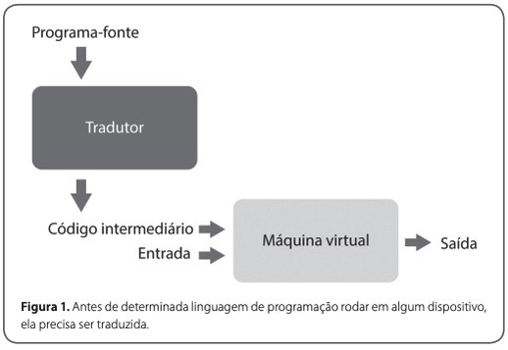
Linguagem assembly e linguagem de máquina

Slide 5
Linguagem assembly e linguagem de máquina
É aí que entra o compilador, um programa que recebe como entrada outro programa em uma linguagem de programação (código-fonte) e o traduz para um programa equivalente em outra linguagem (por exemplo, linguagem-objeto).
Há também a figura do interpretador, que é outro tipo comum de processador de linguagem.
Em vez de produzir um programa-objeto como resultado da tradução, o interpretador executa diretamente as operações especificadas no programa-fonte sobre as entradas fornecidas pelo usuário (WEBER, 2012).

Slide 6
Linguagem assembly e linguagem de máquina
Como vimos na aula 11, os montadores efetuam traduções de código de maneira mais rápida e simples. Eles traduzem um programa escrito em linguagem de montagem, ou seja, assembly. O montador é tratado como assembler; a assembly é uma linguagem de baixo nível, oriunda do montador (WEBER, 2012). Há algumas formas de assembly, como você pode ver a seguir:

Slide 7
Linguagem assembly e linguagem de máquina
Macro-assembly: trabalha os recursos de macroinstruções por meio da expansão do código cada vez que uma macroinstrução é encontrada.
Micro-assembly: por meio do microassembly, é possível permitir a escrita das microinstruções, o que gera definições em conjunto de instruções microprogramáveis.
Cross-assembly: o cross-assembly é realizado em computadores com processador diferente daquele para o qual o código é gerado.
Meta-assembly: é um assembly que pode montar programas para vários processadores diferentes.
Assembly de um passo: é responsável por varrer o programa-fonte apenas uma vez, para realizar a geração do código.
Assembly de dois passos: varre o programa-fonte duas vezes a fim de criar o código.

Slide 8
Linguagem assembly e linguagem de máquina
Dessa forma, a linguagem assembly se diferencia da linguagem de máquina simbólica porque possibilita a declaração e o uso de labels. Os labels são utilizados para designar tanto variáveis como instruções.
Um label corresponde a uma posição de memória e substitui um endereço, seja ele um endereço de operando ou um endereço de desvio. Além disso, há diretivas do montador, também conhecidas como pseudoinstruções ou comandos do montador (NULL; LOBUR, 2011).

Slide 9
Linguagem assembly e linguagem de máquina
Diretivas são usadas para controlar a montagem do programa-objeto por meio de assembly. Por exemplo:
posição inicial da carga do código-objeto (ORG);
fim do código-fonte (END);
possibilidade de definição de espaço reservado para variáveis;
controle de segmentação (SEGMENT);
declaração de constantes.

Slide 10
Linguagem assembly e linguagem de máquina
O montador responsável pela orquestração das instruções assembly reconhece três tipos de dados:
constantes,
variáveis e;
labels.

Slide 11
Linguagem assembly e linguagem de máquina
Desta forma temos:
Uma constante é simplesmente um nome associado a um número, sem qualquer atributo.
As variáveis identificam objetos manipuláveis e formam os operandos para as instruções de manipulação de dados (MOV, ADD, AND, etc.).
As labels identificam principalmente código (instruções) e formam os operandos das instruções em rotinas, sub-rotinas, saltos condicionais e saltos incondicionais (WEBER, 2012).

Slide 12
Linguagem assembly e linguagem de máquina
Assim, a linguagem de máquina é a linguagem que compõe as instruções de máquinas.
Isto é, consiste somente em números, representados de forma binária, que sob o ponto de vista das máquinas representam operações e operandos utilizados no processamento de programas.
Como a linguagem de máquina é de difícil compreensão, foi criada uma linguagem intermediária para a intercomunicação entre os níveis de programação.
Dessa forma, surgiu uma linguagem representada por comandos, de forma a reproduzir as tarefas executadas pelos computadores. Por essa razão, a assembly também é conhecida como “linguagem de montagem”

Slide 13
Linguagem assembly e linguagem de máquina
Entretanto, ainda assim não é simples programar em linguagem de montagem, como você vai ver.
A sintaxe da linguagem assembly não é tão compreensiva, assim como a linguagem de máquina.
Todavia, uma complementa a outra a fim de que as instruções sejam interpretadas e executadas pelos computadores.

Slide 14
Estrutura de um programa assembly
Considere a estrutura de um programa assembly desenvolvido a partir de um código-fonte em linguagem C, que é uma linguagem de alto nível.
Nessa estrutura, o código-fonte em C passa por um pré-processamento para ser manipulado a fim de possibilitar o processo de compilação. Inicia-se então uma análise léxica, depois uma análise sintática e, por fim, uma análise semântica.

Slide 15
Estrutura de um programa assembly
Depois das análises, há a geração e a otimização do código final, que é um programa em assembly.
Como você pode ver na Figura 2, no próximo slide, entra em cena o montador. Recebendo os módulos de montagem em assembly, ele traduz cada módulo da linguagem de montagem para um código-objeto.
O ligador então combina todos os módulos-objeto a fim de gerar módulos de carga, que são alocados no carregador com o código de máquina, conforme os endereços de memória, para posterior execução pelo processador

Slide 16
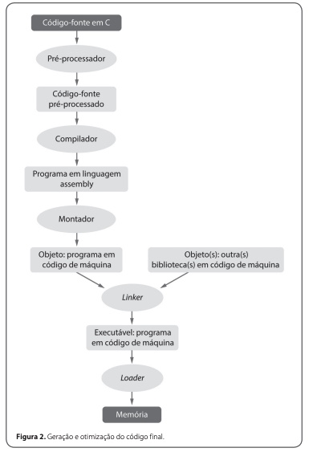
Estrutura de um programa assembly

Slide 17
Estrutura de um programa assembly
Logo, você pode notar que um montador é uma ferramenta indispensável para o desenvolvimento de programas que devam acessar os recursos de arquitetura, principalmente de processadores, que são responsáveis pelo processamento das instruções de máquina.

Slide 18
Estrutura de um programa assembly
Nomes em assembly podem usar letras, dígitos e os seguintes caracteres: ?, @, _ e $. O primeiro caractere de um nome não pode ser um dígito. Também recomenda-se não utilizar os caracteres @ ou _ no início de um nome. Além disso, os nomes podem ter qualquer comprimento (NULL; LOBUR, 2011).
Os números podem ser especificados em decimal, binário e hexadecimal.
Um número deve sempre se iniciar por um dígito entre 0 e 9. Para números decimais, basta utilizar os dígitos de 0 a 9.
Para números binários, você deve utilizar somente os dígitos 0 e 1 e acrescentar um B imediatamente após o final do número.
Para números em hexadecimal, você deve utilizar os números 0 a 9 e as letras A a F, além de acrescentar um H ao final do número. Como um número deve sempre iniciar com um dígito, se o número hexa iniciar com uma letra, você deve colocar um 0 na frente.

Slide 19
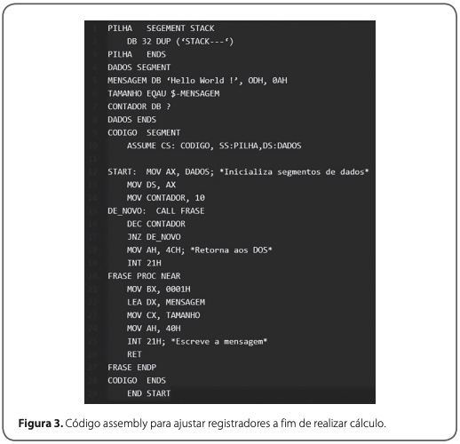
Exemplos de programas assembly

Slide 20
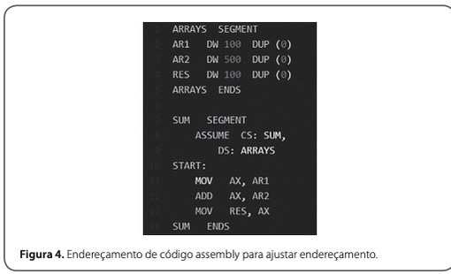
Exemplos de programas assembly

Slide 21
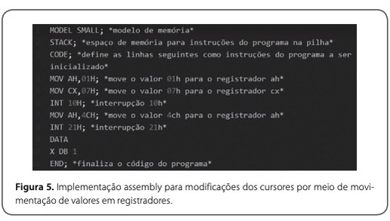
Exemplos de programas assembly

Slide 22
FIM

